Slide 1
Admin.io
Webbasiertes Serveradministrationspiel
Julius, Jonathan, Lorenz, Paul, Levi, Moritz

Slide 2
Idee
Server Simulation
Server werden befallen
Du musst diese beschützen

Slide 3
Entwicklung
Webbasiert => HTML, JS, CSS
Libraries: Bootstrap, jQuery

Slide 4
Das Spiel
Dashboard: Serverlast steigt
Im Terminal Dateien checken
Server werden befallen
Viren beseitigen

Slide 5
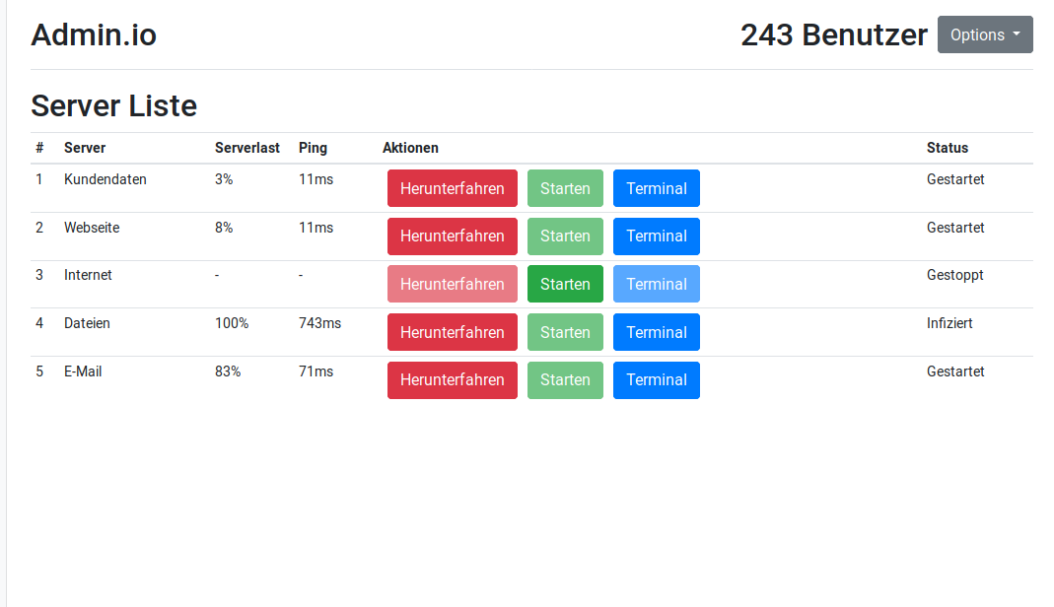
Dashboard (Screen)

Slide 6
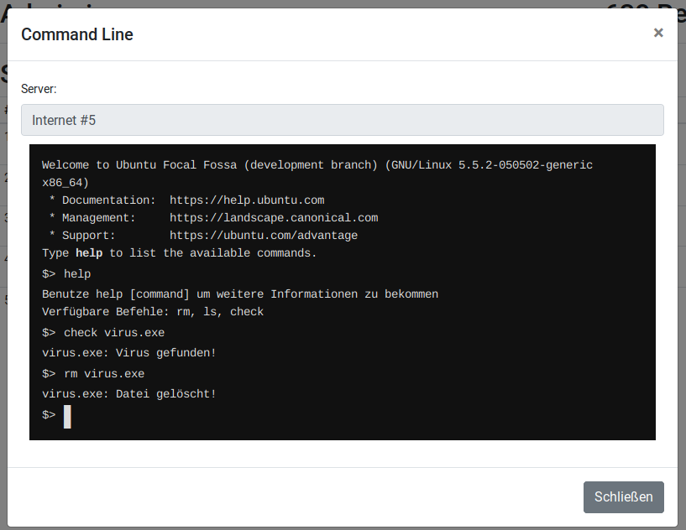
Das Terminal

Slide 7
Ziel (von uns)
Terminalumgang lehren (basic)
Minimales Serveradministrieren

Slide 8
Spielziel
Serverfuktionen sicherstellen (für Nutzer)
Benutzerzahl sicherstellen
Server Virenfrei halten

Slide 9
Was wir gelernt haben:
Gamedevelopement
jQuery Umgang
Browser Entwicklung (JS, HTML)
Teamwork

Slide 10
Live Demo (aktueller Stand)
Open Source auf GitLab: https://gitlab.com/Bixilon/admin-io
Live Demo: https://admin-io.bixilon.de/

Slide 11
Danke für eure Aufmerksamkeit

